Slide 1
Μέτρηση μάζας-βάρους
Έννοια | Τι είναι | Μονάδα μέτρησης | Αλλάζει; | Παράδειγμα
Μάζα | Πόση ύλη έχει ένα σώμα | kg (κιλά) | Δεν αλλάζει από τόπο σε τόπο | Ένα βιβλίο έχει μάζα 0,5 kg
Βάρος | Η δύναμη με την οποία η Γη έλκει ένα σώμα | N (Newton) | Αλλάζει αν αλλάξει η βαρύτητα | Στη Γη, σώμα 1 kg έχει βάρος περίπου 10 N

Slide 2
Βαρύτητα
Βαρύτητα ονομάζουμε τη δύναμη με την οποία η Γη (ή οποιοδήποτε ουράνιο σώμα) έλκει τα αντικείμενα προς το κέντρο της. Είναι μια φυσική δύναμη που υπάρχει παντού γύρω μας.
Η επιτάχυνση της βαρύτητας (g)είναι ένα μέγεθος που δείχνει πόσο δυνατά τραβάει η Γη τα σώματα προς το κέντρο της.
Στη Γη έχει περίπου τιμή: 9,8 N/kg ή 10 Ν/kg

Slide 3

Σχέση μάζας-βάρους
$$B=m⋅g$$
όπου:
$B$= βάρος (σε Newton, N)
$m$= μάζα (σε kg)
$g$= επιτάχυνση της βαρύτητας
Για να βρούμε τη μάζα: $m=\frac{Β}{g}$

Slide 4
Πείραμα ζυγού (φωτόδεντρο)
https://photodentro.edu.gr/v/item/ds/8521/10489

Slide 5
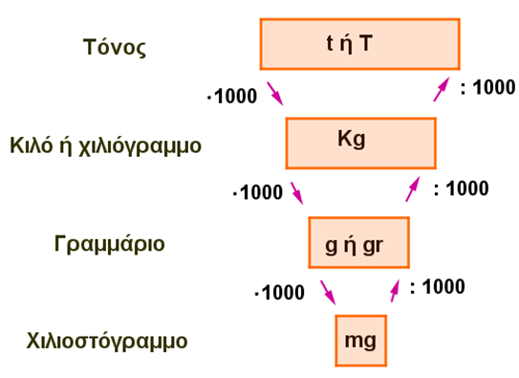
Μονάδες μάζας

Slide 6
Βαρύτητα στο ηλιακό μας σύστημα
Ουράνιο σώμα | Επιτάχυνση βαρύτητας (m/s²)
Ήλιος | ~274
Ερμής | ~3,7
Αφροδίτη | ~8,9
Γη | 9,8
Σελήνη | ~1,6
Άρης | ~3,7
Δίας | ~24,8
Κρόνος | ~10,4
Ουρανός | ~8,7
Ποσειδώνας | ~11,2
Πλούτωνας | ~0,7
https://photodentro.edu.gr/v/item/ds/8521/6203

Slide 7
Μάζες και ελλατήρια
https://phet.colorado.edu/sims/html/masses-and-springs/latest/masses-and-springs_all.html?locale=el

